Slide 1
Bæredygtige og fremtidsorienterede museer med afsæt i europæiske trends og egne erfaringer
Erfaringer fra Europa og Sverige
Henrik Zipsane
Organisationen danske museers chefnetværksmøde 21 januar 2020 i Middelfart

Slide 2
Bæredygtige og fremtidsorienterede museer med afsæt i europæiske trends og egne erfaringer
Jeg har planlagt at tale om:

Slide 3
Bæredygtige og fremtidsorienterede museer med afsæt i europæiske trends og egne erfaringer
Jeg har planlagt at tale om:
Europa og museet

Slide 4
Bæredygtige og fremtidsorienterede museer med afsæt i europæiske trends og egne erfaringer
Jeg har planlagt at tale om:
Europa og museet
Holdbar økonomisk udvikling

Slide 5
Bæredygtige og fremtidsorienterede museer med afsæt i europæiske trends og egne erfaringer
Jeg har planlagt at tale om:
Europa og museet
Holdbar økonomisk udvikling
Engagement ud fra UN SDG

Slide 6
Bæredygtige og fremtidsorienterede museer med afsæt i europæiske trends og egne erfaringer
Jeg har planlagt at tale om:
Europa og museet
Holdbar økonomisk udvikling
Engagement ud fra UN SDG
…….. men først en lille introduktion

Slide 7
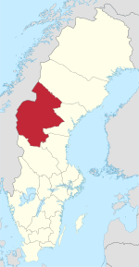
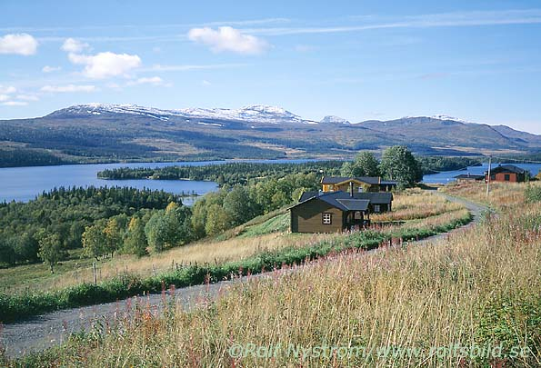
Stiftelsen Jamtli
En kort introduktion
Stiftelsen Jamtli har hovedsæde i Östersund
i regionen Jämtland-Härjedalen.

Slide 8
Stiftelsen Jamtli
En kort introduktion
Stiftelsen Jamtli har hovedsæde i Östersund
i regionen Jämtland-Härjedalen.
Regionen

Slide 9
Stiftelsen Jamtli
En kort introduktion
Stiftelsen Jamtli har hovedsæde i Östersund
i regionen Jämtland-Härjedalen.
Regionen
- er lige så stor som Danmark

Slide 10
Stiftelsen Jamtli
En kort introduktion
Stiftelsen Jamtli har hovedsæde i Östersund
i regionen Jämtland-Härjedalen.
Regionen
- er lige så stor som Danmark
- har ca. 130 000 indbyggere

Slide 11
Stiftelsen Jamtli
En kort introduktion
Stiftelsen Jamtli har hovedsæde i Östersund
i regionen Jämtland-Härjedalen.
Regionen
- er lige så stor som Danmark
- har ca. 130 000 indbyggere
- lever på turisme og skovbrug

Slide 12
Stiftelsen Jamtli
En kort introduktion
Stiftelsen Jamtli har hovedsæde i Östersund
i regionen Jämtland-Härjedalen.
Regionen
- er lige så stor som Danmark
- har ca. 130 000 indbyggere
- lever på turisme og skovbrug
- skiturisme, fjeldvandring, jagt og kultur

Slide 13
Stiftelsen Jamtli
En kort introduktion
Stiftelsen Jamtli har hovedsæde i Östersund
i regionen Jämtland-Härjedalen.
Regionen
- er lige så stor som Danmark
- har ca. 130 000 indbyggere
- lever på turisme og skovbrug
- skiturisme, fjeldvandring, jagt og kultur
- laveste uddannelsesniveau i Sverige

Slide 14
Stiftelsen Jamtli
En kort introduktion
Stiftelsen Jamtli har hovedsæde i Östersund
i regionen Jämtland-Härjedalen.
Regionen
- er lige så stor som Danmark
- har ca. 130 000 indbyggere
- lever på turisme og skovbrug
- skiturisme, fjeldvandring, jagt og kultur
- laveste uddannelsesniveau i Sverige
- meget stærk regional patriotisme – norsk
frem til 1645 og dermed under den danske
krone

Slide 15
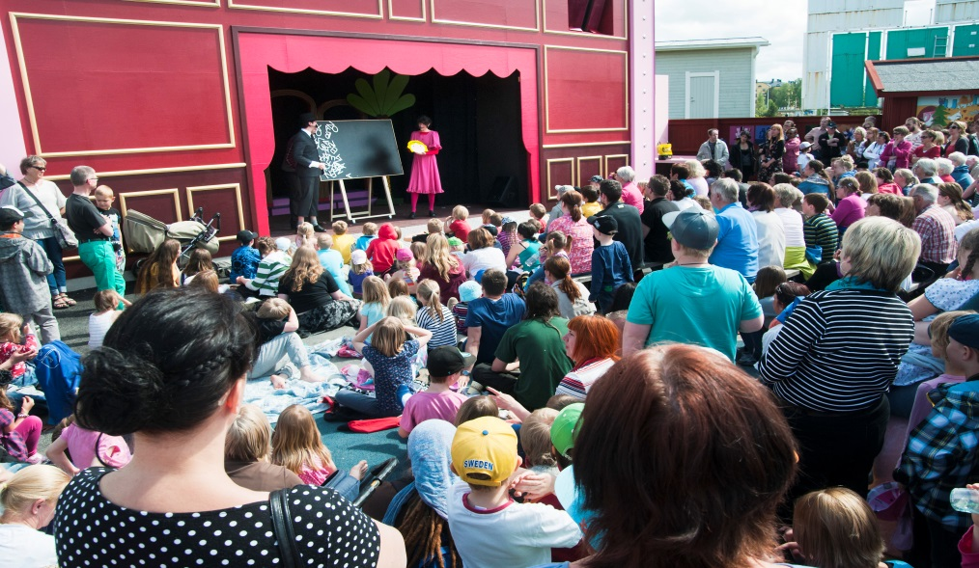
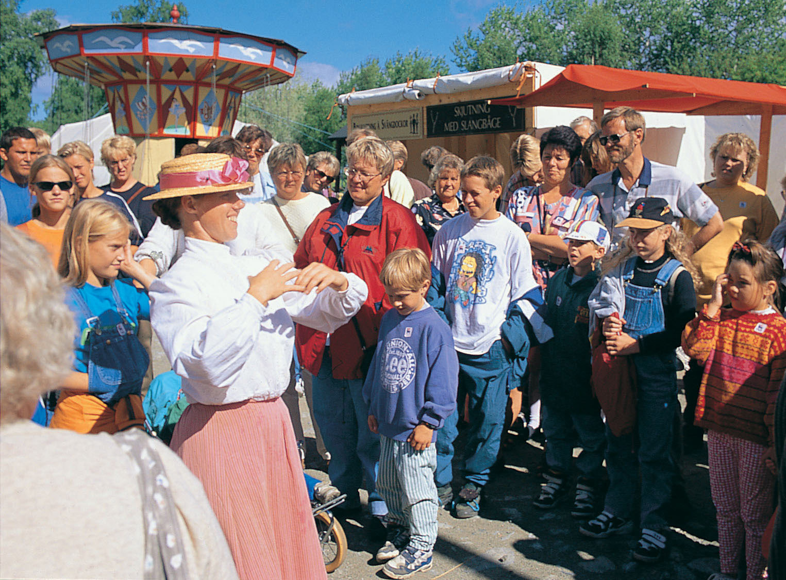
Stiftelsen Jamtli
En kort introduktion
Stiftelsen Jamtli:

Slide 16
Stiftelsen Jamtli
En kort introduktion
Stiftelsen Jamtli:
- har ca 120 helårsansatte - heraf
ca 30 med akademisk uddannelse
og ca 40 med funktionsnedsættelse

Slide 17
Stiftelsen Jamtli
En kort introduktion
Stiftelsen Jamtli:
- har ca 120 helårsansatte - heraf
ca 30 med akademisk uddannelse
og ca 40 med funktionsnedsættelse
- ansætter yderligere 300 til som-
merens 8 ugers højsæson

Slide 18
Stiftelsen Jamtli
En kort introduktion
Stiftelsen Jamtli:
- har ca 120 helårsansatte - heraf
ca 30 med akademisk uddannelse
og ca 40 med funktionsnedsættelse
- ansætter yderligere 300 til som-
merens 8 ugers højsæson
- har på Jamtlimuseet både indendørs
udstillinger med kunst, kulturhisto-
rie, arkæologi og etnografi samt stort
friluftsmuseum.
- Nationalmuseum Jamtli

Slide 19
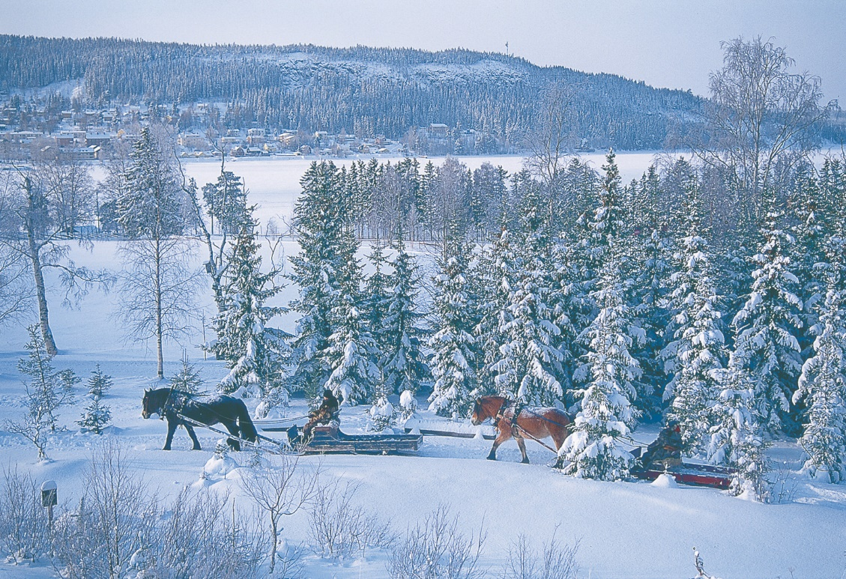
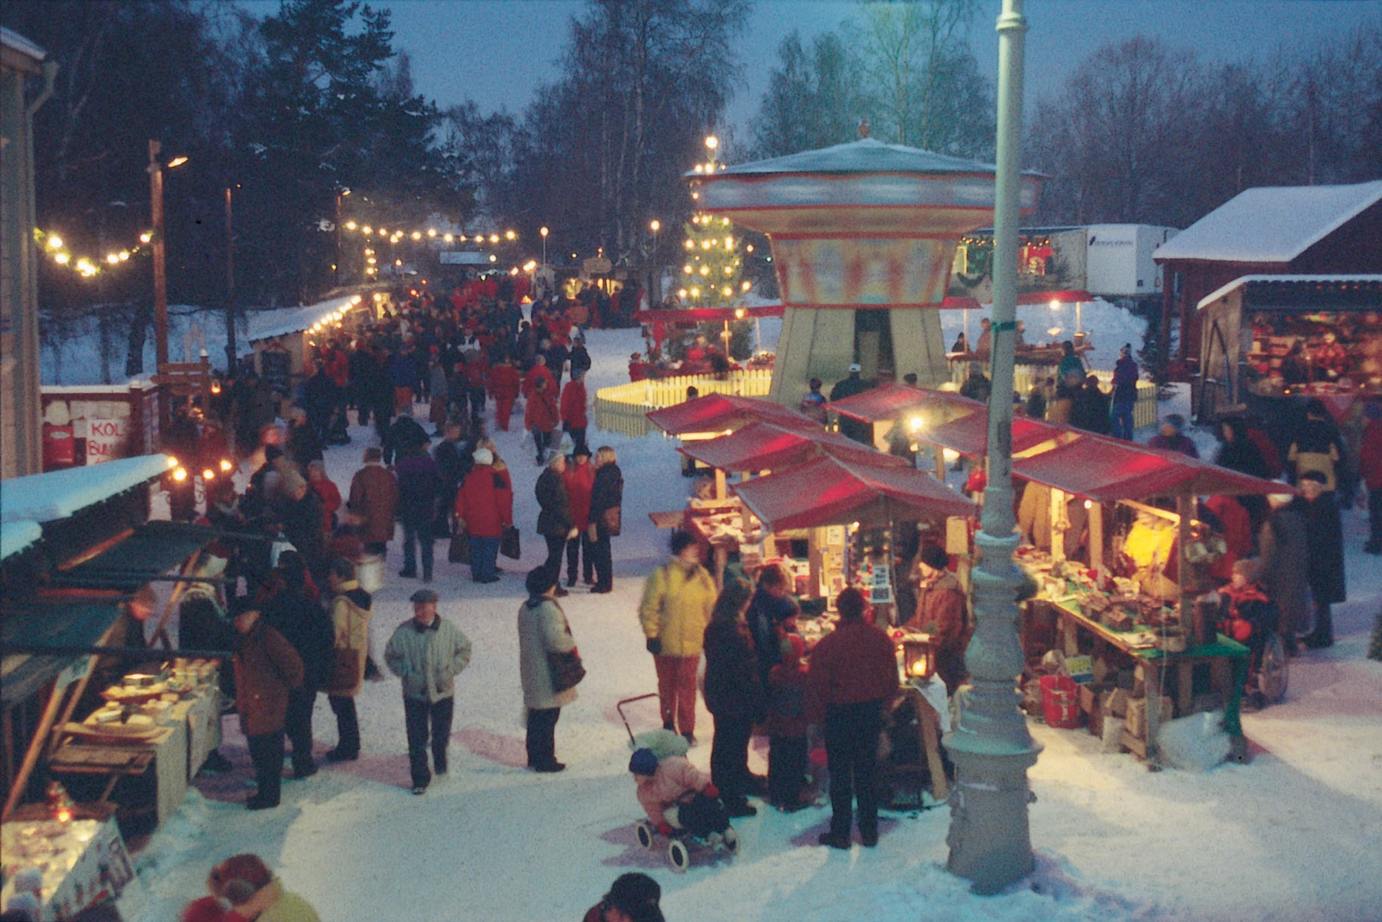
Stiftelsen Jamtli
En kort introduktion
Stiftelsen Jamtli:

Slide 20
Stiftelsen Jamtli
En kort introduktion
Stiftelsen Jamtli:
- regionalt museum med statligt til-
delt ansvar for at bidrage med viden
og færdigheder indenfor alle om-
der af kulturarvsarbejde

Slide 21
Stiftelsen Jamtli
En kort introduktion
Stiftelsen Jamtli:
- regionalt museum med statligt til-
delt ansvar for at bidrage med viden
og færdigheder indenfor alle om-
der af kulturarvsarbejde
- regional kulturvirksomhed med op-
drag at tiltrække turister og tilbyde
en mødeplads for lokale og regionale

Slide 22
Stiftelsen Jamtli
En kort introduktion
Stiftelsen Jamtli:
- regionalt museum med statligt til-
delt ansvar for at bidrage med viden
og færdigheder indenfor alle om-
der af kulturarvsarbejde
- regional kulturvirksomhed med op-
drag at tiltrække turister og tilbyde
en mødeplads for lokale og regionale
- ca. 200 000 besøg årligt som fordeles
med ca. 100 000 under sommeren og
ca 25 000 under tre dages julemarked

Slide 23
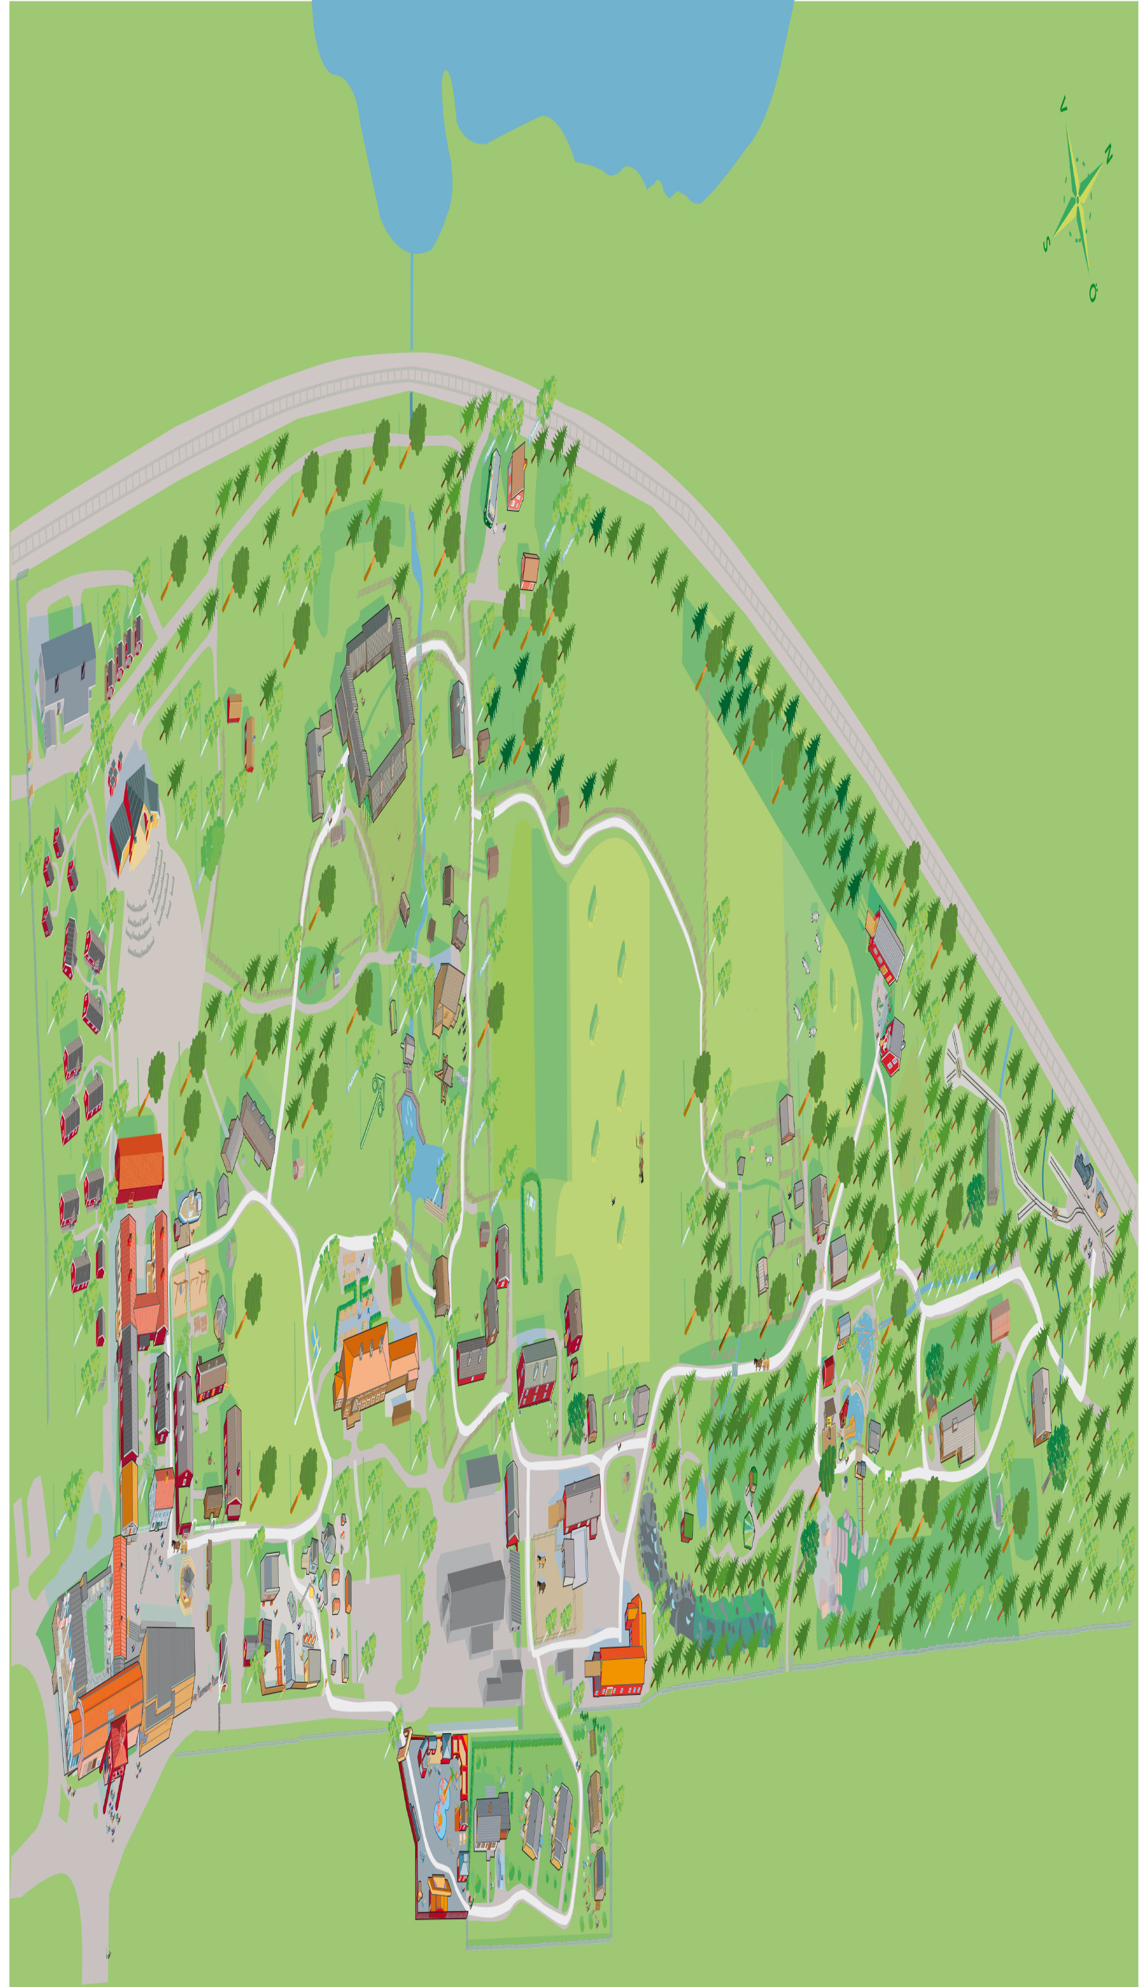
Stiftelsen Jamtli

Slide 24
Stiftelsen Jamtli
En kort introduktion
- 3000 m2 faste udstillinger + 400 m2 særudstillinger
- Nationalmuseum jamtli 400 m2 særudstillinger
- 89 kulturhistoriske hus på friluftsmuseet fordelt på 21 ha
- 42 servicehuse
- 6000 m2 nærmagasin
- 2500 m2 regionmagasin

Slide 25
Bæredygtige og fremtidsorienterede museer med afsæt i europæiske trends og egne erfaringer
Hvad siger Europa egentlig om museer?

Slide 26
Bæredygtige og fremtidsorienterede museer med afsæt i europæiske trends og egne erfaringer
Hvad siger Europa egentlig om museer?
Spørgsmålet er egentlig forkert!

Slide 27
Bæredygtige og fremtidsorienterede museer med afsæt i europæiske trends og egne erfaringer
Hvad siger Europa egentlig om museer?
Spørgsmålet er egentlig forkert!
Europarådet og EU interesserer sig ikke for museer i sig, men for medlemslandenes udvikling ud fra et sæt kriterier (dvs. menneskelige rettigheder, demokrati, markedsliberalisme, osv.)

Slide 28
Bæredygtige og fremtidsorienterede museer med afsæt i europæiske trends og egne erfaringer
Hvad siger Europa egentlig om museer?
Spørgsmålet er egentlig forkert!
Europarådet og EU interesserer sig ikke for museer i sig, men for medlemslandenes udvikling ud fra et sæt kriterier (dvs. menneskelige rettigheder, demokrati, markedsliberalisme, osv.)
Spørgsmålet skal derfor være instrumentalt:

Slide 29
Bæredygtige og fremtidsorienterede museer med afsæt i europæiske trends og egne erfaringer
Hvad siger Europa egentlig om museer?
Spørgsmålet er egentlig forkert!
Europarådet og EU interesserer sig ikke for museer i sig, men for medlemslandenes udvikling ud fra et sæt kriterier (dvs. menneskelige rettigheder, demokrati, markedsliberalisme, osv.)
Spørgsmålet skal derfor være instrumentalt:
Hvad kan museer bidrage med?

Slide 30
Bæredygtige og fremtidsorienterede museer med afsæt i europæiske trends og egne erfaringer
Når EU (kommissionen) formulerer sin politik på områder som er interessante for museer, er der en proces bagved:
UNESCO
OECD
Europarådet
Medlemslandenes regeringers embedsmænd (ekspertgrupper fra ministerier)
Branchedialog (diaologgrupper som “Cultural Heritage Forum”)
EU Parlamentet
EU Regionskommitté
Medlemslandenes fagministre (Ministerrådet)
Det Europæiske Råd

Slide 31
Bæredygtige og fremtidsorienterede museer med afsæt i europæiske trends og egne erfaringer
Når EU (kommissionen) formulerer sin politik på områder som er interessante for museer, er der en proces bagved:
UNESCO
OECD
Europarådet
Medlemslandenes regeringers embedsmænd (ekspertgrupper fra ministerier)
Branchedialog (diaologgrupper som “Cultural Heritage Forum”)
EU Parlamentet
EU Regionskommitté
Medlemslandenes fagministre (Ministerrådet)
Det Europæiske Råd bare anbefalinger og enighed kræves!

Slide 32
Bæredygtige og fremtidsorienterede museer med afsæt i europæiske trends og egne erfaringer
I dag forekommer følgende budskaber og anbefalinger have konsensus:

Slide 33
Bæredygtige og fremtidsorienterede museer med afsæt i europæiske trends og egne erfaringer
I dag forekommer følgende budskaber og anbefalinger have konsensus:
- Museer er vigtige bærere og producenter af ”europæisk identitet” baseret på europæiske værdier

Slide 34
Bæredygtige og fremtidsorienterede museer med afsæt i europæiske trends og egne erfaringer
I dag forekommer følgende budskaber og anbefalinger have konsensus:
- Museer er vigtige bærere og producenter af ”europæisk identitet” baseret på europæiske værdier
.
- Museer må omstille sig til en ny økonomisk virkelighed baseret på ”New business models for arts and culture”

Slide 35
Bæredygtige og fremtidsorienterede museer med afsæt i europæiske trends og egne erfaringer
I dag forekommer følgende budskaber og anbefalinger have konsensus:
- Museer er vigtige bærere og producenter af ”europæisk identitet” baseret på europæiske værdier
.
- Museer må omstille sig til en ny økonomisk virkelighed baseret på ”New business models for arts and culture”
.
- Museer har en anerkendt stor social kompetence og kan både socialt og territorielt bidrage til sammenhold
.

Slide 36
Bæredygtige og fremtidsorienterede museer med afsæt i europæiske trends og egne erfaringer
I dag forekommer følgende budskaber og anbefalinger have konsensus:
- Museer er vigtige bærere og producenter af ”europæisk identitet” baseret på europæiske værdier
Resurse for livslang læring, ”Europe in unity and diversity”
- Museer må omstille sig til en ny økonomisk virkelighed baseret på ”New business models for arts and culture”
.
- Museer har en anerkendt stor social kompetence og kan både socialt og territorielt bidrage til sammenhold
.

Slide 37
Bæredygtige og fremtidsorienterede museer med afsæt i europæiske trends og egne erfaringer
I dag forekommer følgende budskaber og anbefalinger have konsensus:
- Museer er vigtige bærere og producenter af ”europæisk identitet” baseret på europæiske værdier
Resurse for livslang læring, ”Europe in unity and diversity”
- Museer må omstille sig til en ny økonomisk virkelighed baseret på ”New business models for arts and culture”
Mindre offentlig institution og mere privat virksomhed, turisme, entreprenørskab
- Museer har en anerkendt stor social kompetence og kan både socialt og territorielt bidrage til sammenhold
.

Slide 38
Bæredygtige og fremtidsorienterede museer med afsæt i europæiske trends og egne erfaringer
I dag forekommer følgende budskaber og anbefalinger have konsensus:
- Museer er vigtige bærere og producenter af ”europæisk identitet” baseret på europæiske værdier
Resurse for livslang læring, ”Europe in unity and diversity”
- Museer må omstille sig til en ny økonomisk virkelighed baseret på ”New business models for arts and culture”
Mindre offentlig institution og mere privat virksomhed, turisme, entreprenørskab
- Museer har en anerkendt stor social kompetence og kan både socialt og territorielt bidrage til sammenhold
Integration, rehabilitering og udvikling i marginale områder i medlemslandene

Slide 39
Bæredygtige og fremtidsorienterede museer med afsæt i europæiske trends og egne erfaringer
Der er andre temaer som kommer op og for den uindviede skaber forvirring:

Slide 40
Bæredygtige og fremtidsorienterede museer med afsæt i europæiske trends og egne erfaringer
Der er andre temaer som kommer op og for den uindviede skaber forvirring:
Eksempel: Den lange diskussion om ophavsretsregler

Slide 41
Bæredygtige og fremtidsorienterede museer med afsæt i europæiske trends og egne erfaringer
Der er andre temaer som kommer op og for den uindviede skaber forvirring:
Eksempel: Den lange diskussion om ophavsretsregler
Det har intet at gøre med europæiske forventninger til hvad vi kan bruges til! Vores bekymring handler om vores branches behov for at kunne fungere. Fra EU’s perspektiv bliver det til branchens særinteresser som må vejes mod andre legitime særinteresser.

Slide 42
Bæredygtige og fremtidsorienterede museer med afsæt i europæiske trends og egne erfaringer
Der er andre temaer som kommer op og for den uindviede skaber forvirring:
Eksempel: Den lange diskussion om ophavsretsregler
Det har intet at gøre med europæiske forventninger til hvad vi kan bruges til! Vores bekymring handler om vores branches behov for at kunne fungere. Fra EU’s perspektiv bliver det til branchens særinteresser som må vejes mod andre legitime særinteresser.
Eksempel: Når museer vil lære EU og regeringer om læring eller f.eks. forskning!

Slide 43
Bæredygtige og fremtidsorienterede museer med afsæt i europæiske trends og egne erfaringer
Der er andre temaer som kommer op og for den uindviede skaber forvirring:
Eksempel: Den lange diskussion om ophavsretsregler
Det har intet at gøre med europæiske forventninger til hvad vi kan bruges til! Vores bekymring handler om vores branches behov for at kunne fungere. Fra EU’s perspektiv bliver det til branchens særinteresser som må vejes mod andre legitime særinteresser.
Eksempel: Når museer vil lære EU og regeringer om læring eller f.eks. forskning!
EU-systemet og regeringer taler med pædagog- og læreruddannelsesinstitutioner om læring og med universiteter om forskning. EU-systemet og regeringer taler med museer om museer!

Slide 44
Bæredygtige og fremtidsorienterede museer med afsæt i europæiske trends og egne erfaringer
For mig at se er det nødvendigt at manøvrere i forhold til efterspørgslen:
Hvad kan museet levere i forhold til europæisk identitet?
Hvordan kan museet omstilles til den nye økonomiske virkelighed?
Hvordan kan museet anvendes i socialt og territorielt sammenhold?

Slide 45
Bæredygtige og fremtidsorienterede museer med afsæt i europæiske trends og egne erfaringer
Tilbage til eksempler fra virkeligheden!

Slide 46
Bæredygtige og fremtidsorienterede museer med afsæt i europæiske trends og egne erfaringer
Holdbar økonomisk udvikling

Slide 47
Bæredygtige og fremtidsorienterede museer med afsæt i europæiske trends og egne erfaringer
Holdbar økonomisk udvikling
Jamtli 2000: 31 % egenfinansiering
Jamtli 2019: 52 % egenfinansiering
Jamtli 2030: 66 % egenfinansiering (planlagt – beslutning 2015)

Slide 48
Bæredygtige og fremtidsorienterede museer med afsæt i europæiske trends og egne erfaringer
Redskaber for at opnå højere og mere differentieret egenfinansiering

Slide 49
Bæredygtige og fremtidsorienterede museer med afsæt i europæiske trends og egne erfaringer
Redskaber for at opnå højere og mere differentieret egenfinansiering:
- Partnerskab
- Businessplaner
- Forretningschef
- Uddannelse
- Organisation

Slide 50
Bæredygtige og fremtidsorienterede museer med afsæt i europæiske trends og egne erfaringer
Redskaber for at opnå højere og mere differentieret egenfinansiering:
- Partnerskab tydeligt opdelt i sponsorer og partnere
hotel og restaurant, taxi og regionens store virksomheder
.
.
.
.

Slide 51
Bæredygtige og fremtidsorienterede museer med afsæt i europæiske trends og egne erfaringer
Redskaber for at opnå højere og mere differentieret egenfinansiering:
- Partnerskab tydeligt opdelt i sponsorer og partnere
hotel og restaurant, taxi og regionens store virksomheder
- Businessplaner for alle enheder med tydelige økonomiske mål
butik, café, restaurant, vandrerhjem, opdragsvirksomhed, osv.
.
.
.

Slide 52
Bæredygtige og fremtidsorienterede museer med afsæt i europæiske trends og egne erfaringer
Redskaber for at opnå højere og mere differentieret egenfinansiering:
- Partnerskab tydeligt opdelt i sponsorer og partnere
hotel og restaurant, taxi og regionens store virksomheder
- Businessplaner for alle enheder med tydelige økonomiske mål
butik, café, restaurant, vandrerhjem, opdragsvirksomhed, osv.
- Forretningschef rekruttere direkte fra erhvervslivet
ansætte efter anbefaling fra lokalt erhvervsliv
.
.

Slide 53
Bæredygtige og fremtidsorienterede museer med afsæt i europæiske trends og egne erfaringer
Redskaber for at opnå højere og mere differentieret egenfinansiering:
- Partnerskab tydeligt opdelt i sponsorer og partnere
hotel og restaurant, taxi og regionens store virksomheder
- Businessplaner for alle enheder med tydelige økonomiske mål
butik, café, restaurant, vandrerhjem, opdragsvirksomhed, osv.
- Forretningschef rekruttere direkte fra erhvervslivet
ansætte efter anbefaling fra lokalt erhvervsliv
- Uddannelse for al personale samt specifikt for arbejdsledere og chefer
både om virksomhedsøkonomi og holdningsudvikling
.

Slide 54
Bæredygtige og fremtidsorienterede museer med afsæt i europæiske trends og egne erfaringer
Redskaber for at opnå højere og mere differentieret egenfinansiering:
- Partnerskab tydeligt opdelt i sponsorer og partnere
hotel og restaurant, taxi og regionens store virksomheder
- Businessplaner for alle enheder med tydelige økonomiske mål
butik, café, restaurant, vandrerhjem, opdragsvirksomhed, osv.
- Forretningschef rekruttere direkte fra erhvervslivet
ansætte efter anbefaling fra lokalt erhvervsliv
- Uddannelse for al personale samt specifikt for arbejdsledere og chefer
både om virksomhedsøkonomi og holdningsudvikling
- Organisation vedtægtsændring så styrelsen fik nye kompetencer ind
kombinere kompetence, engagement og anseelse

Slide 55
Bæredygtige og fremtidsorienterede museer med afsæt i europæiske trends og egne erfaringer
Men disse redskaber er ikke nok!
Der behøves markeringer og nogle strategiske valg.

Slide 56
Bæredygtige og fremtidsorienterede museer med afsæt i europæiske trends og egne erfaringer
Men disse redskaber er ikke nok!
Der behøves markeringer og nogle strategiske valg.
Mine valg:

Slide 57
Bæredygtige og fremtidsorienterede museer med afsæt i europæiske trends og egne erfaringer
Men disse redskaber er ikke nok!
Der behøves markeringer og nogle strategiske valg.
Mine valg:
Satse på Europæiske Union og Nordisk Råd
Jamtli blev ret dygtig på at få penge hjem……

Slide 58
Bæredygtige og fremtidsorienterede museer med afsæt i europæiske trends og egne erfaringer
Men disse redskaber er ikke nok!
Der behøves markeringer og nogle strategiske valg.
Mine valg:
Satse på Europæiske Union og Nordisk Råd
Jamtli blev ret dygtig på at få penge hjem……
Satse på udvikling af attraktionen så den kan give overskud
Jamtli Historieland har idag den højeste entrépris i Europa…..

Slide 59
Bæredygtige og fremtidsorienterede museer med afsæt i europæiske trends og egne erfaringer
En særlig satsning fra Jamtlis side viste sig at passe vældig godt med:
EU’s politik
Regionens behov for at åbne sig for flere indbyggere
En vej til at mangedoble værdien af varemærket

Slide 60
Bæredygtige og fremtidsorienterede museer med afsæt i europæiske trends og egne erfaringer
En særlig satsning fra Jamtlis side viste sig at passe vældig godt med:
EU’s politik
Regionens behov for at åbne sig for flere indbyggere
En vej til at mangedoble værdien af varemærket
Min egen politiske indstilling

Slide 61
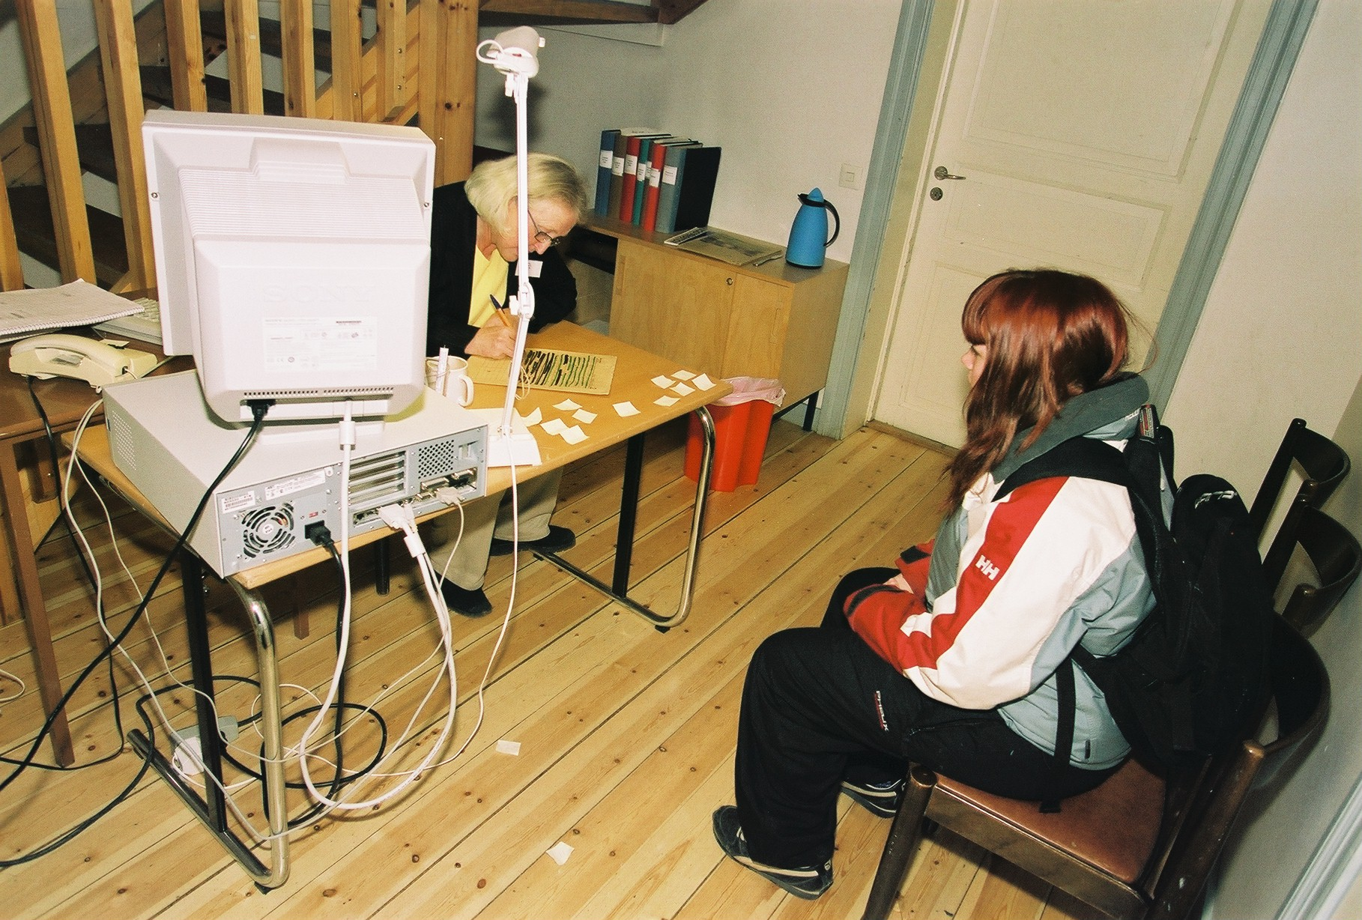
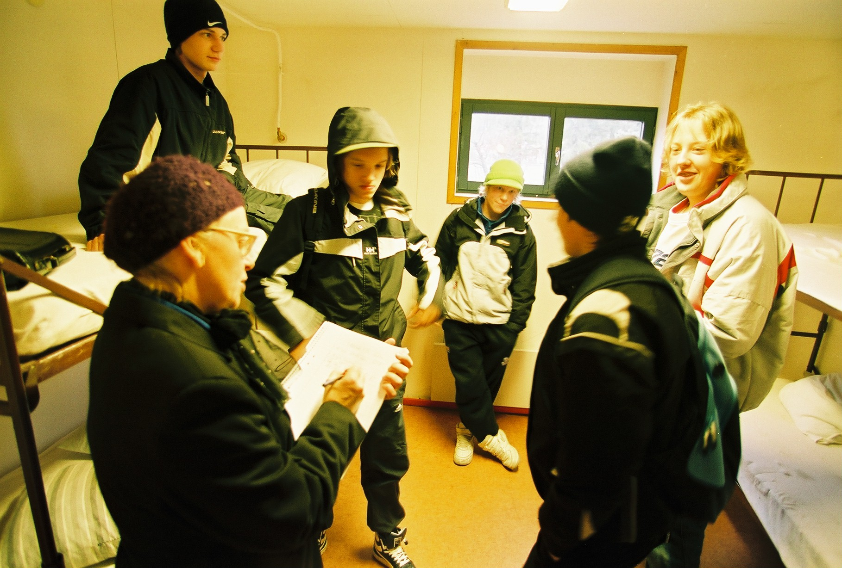
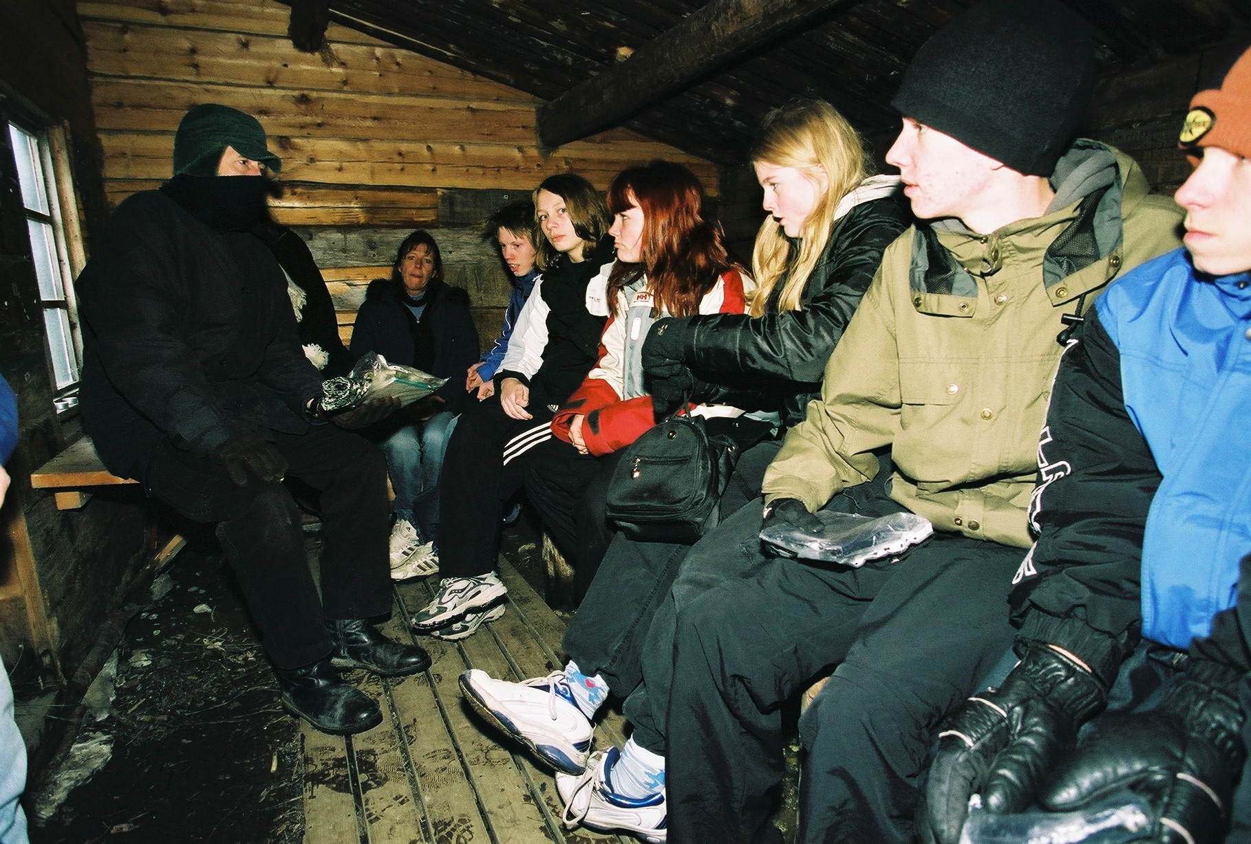
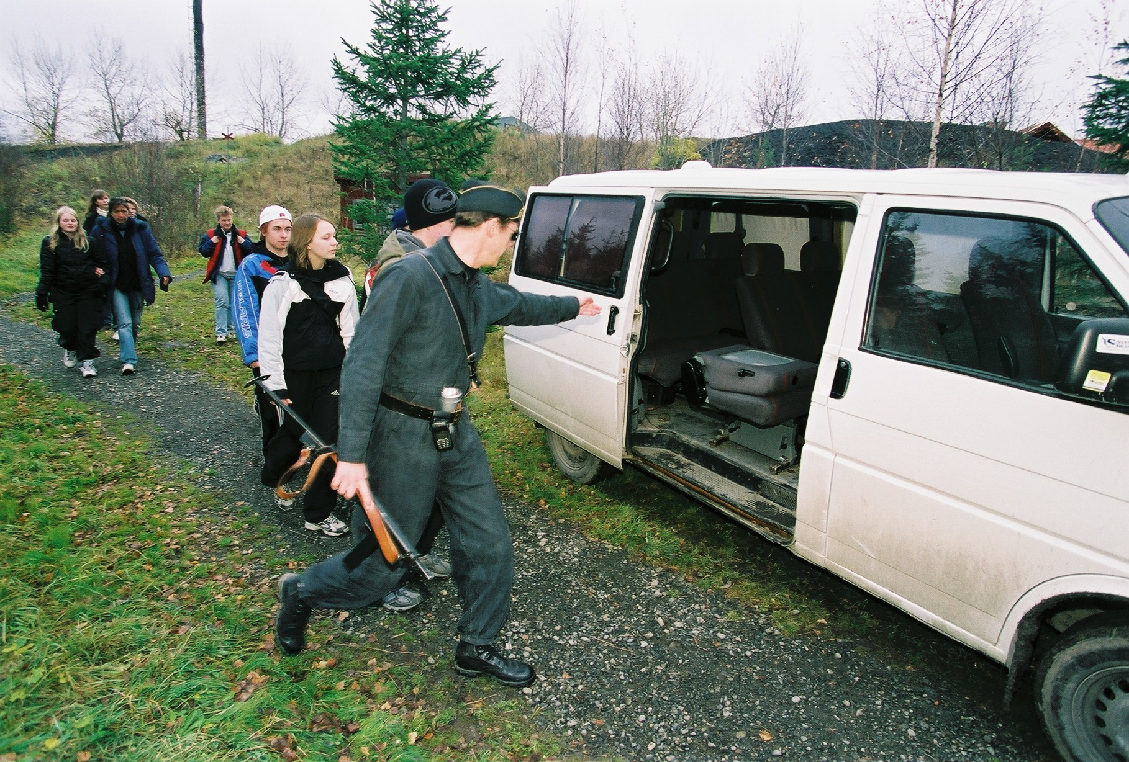
Bæredygtige og fremtidsorienterede museer med afsæt i europæiske trends og egne erfaringer
Det pædagogiske skoleprogram for 9. klasse “På flugt”
Har Jamtli tilbudt programmet siden 2004 og 94 % af alle regionens 9. klasser deltar i oktober måned.

Slide 62
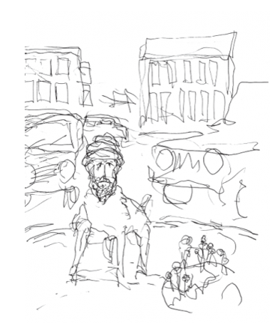
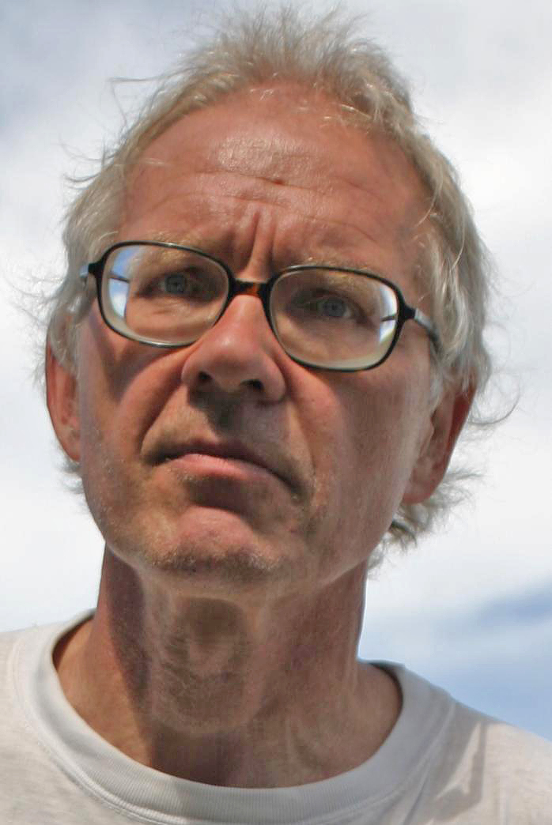
Bæredygtige og fremtidsorienterede museer med afsæt i europæiske trends og egne erfaringer
Vi vovede soemmeren 2012 at afvise en islamfjendtlig kunstner!
Det blev verden kalabalik og discussion om den danske museumschef som ikke forstod “svensk yttrandefrihet”. Stor opstandelse og diskussion…….
Jamtli stoppar verk av Lars Vilks

Slide 63
Stiftelsen Jamtli

Slide 64
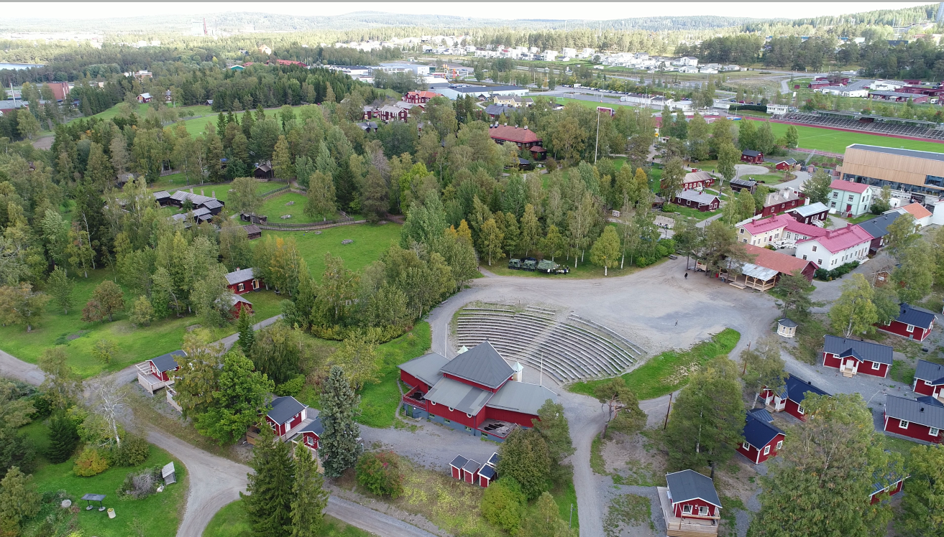
Bæredygtige og fremtidsorienterede museer med afsæt i europæiske trends og egne erfaringer
Jamtli Stugby
Planlagt 2015 og ibrugtagning 2017 – ved udgangen af 2019 med 42 beboere på Jamtli!

Slide 65
Bæredygtige og fremtidsorienterede museer med afsæt i europæiske trends og egne erfaringer
Det vigtigste budskab med disse satsninger er deres bidag til at forstærke varemærket.

Slide 66
Bæredygtige og fremtidsorienterede museer med afsæt i europæiske trends og egne erfaringer
Det vigtigste budskab med disse satsninger er deres bidag til at forstærke varemærket.
Det er helt tydeligt at politikere og erhvervsfolk gerne vil have en relation til Jamtli

Slide 67
Bæredygtige og fremtidsorienterede museer med afsæt i europæiske trends og egne erfaringer
Det vigtigste budskab med disse satsninger er deres bidag til at forstærke varemærket.
Det er helt tydeligt at politikere og erhvervsfolk gerne vil have en relation til Jamtli
Jamtli står for værdier som er interessante, passer i vor tid og dermed bliver Jamtli en god investering som kan måle sig med skistadion, fodboldkluben og svømmehallen!

Slide 68
Bæredygtige og fremtidsorienterede museer med afsæt i europæiske trends og egne erfaringer
Det vigtigste budskab med disse satsninger er deres bidag til at forstærke varemærket.
Det er helt tydeligt at politikere og erhvervsfolk gerne vil have en relation til Jamtli
Jamtli står for værdier som er interessante, passer i vor tid og dermed bliver Jamtli en god investering som kan måle sig med skistadion, fodboldkluben og svømmehallen!
Personligt er jeg overbevist om at det er varemærkets styrke, som har gjort det muligt at lokke Nationalmuseum at drive filial på Jamtli, at Jamtli har kunnet etablere datter-selskaber, osv.

Slide 69
Bæredygtige og fremtidsorienterede museer med afsæt i europæiske trends og egne erfaringer
Tak!
director@europeanmuseumacademy.eu

